Slide 1






Chào mừng các em đến với
Môn Toán
Notes:
Bài giảng thiết kế bởi: Hương Thảo - tranthao121004@gmail.com

Slide 2
CHỦ ĐỀ 13
  LÀM QUEN VỚI YẾU TỐ THỐNG KÊ XÁC SUẤT
BÀI 65:
BIỂU ĐỒ TRANH

Slide 3


Thứ Năm ngày 14 tháng 4 năm 2022
Toán
Bài 65: Biểu đồ tranh (t2)

Slide 4

KHÁM PHÁ

Slide 5
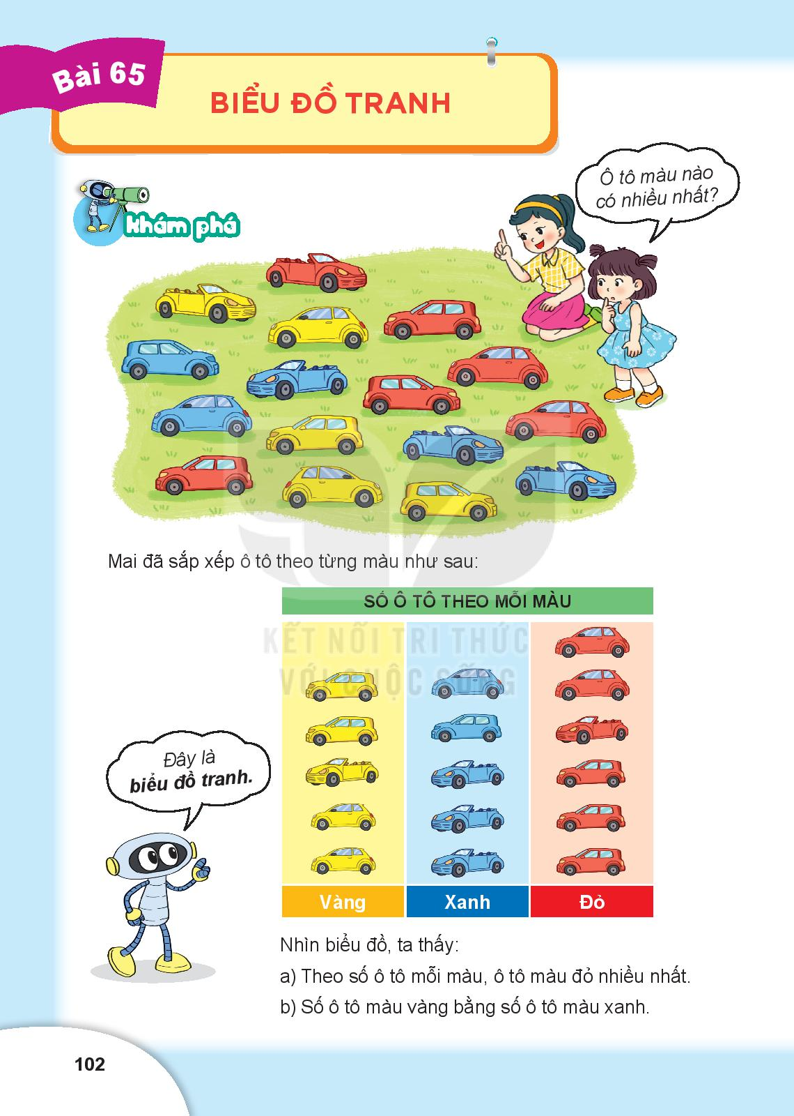




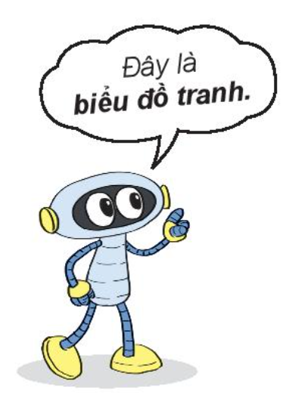

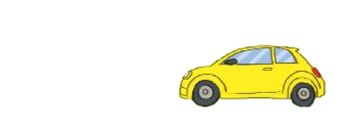



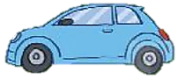

Mai đã sắp xếp ô tô theo từng màu như sau:
vàng
xanh
đỏ

Slide 6


vàng
xanh
đỏ
1
2
3

Slide 7
6
8
4
5
Hình vuông | Hình tròn | Hình tam giác | Hình chữ nhật
1
Quan sát biểu đồ rồi trả lời câu hỏi.
a. Mỗi loại có bao nhiêu hình?
b. Hình nào có nhiều nhất?
Hình nào có ít nhất?

Slide 8
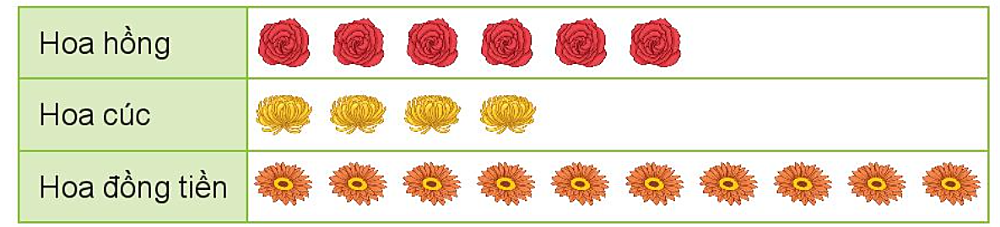
2
Quan sát biểu đồ rồi trả lời câu hỏi.
SỐ BÔNG HOA ĐÃ NỞ TRONG VƯỜN
6
4
10
Mỗi loại có bao nhiêu bông hoa?
Có tất cả bao nhiêu bông hoa?
Hoa hồng nhiều hơn hoa cúc mấy bông?

Slide 9
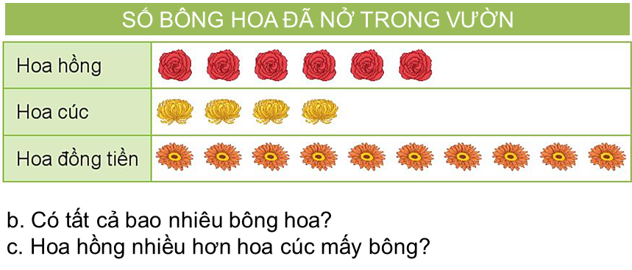
Bài 2 ( tr 103):
b) Bài giải
Có tất cả số bông hoa là:
6 + 4 + 10 = 20 ( bông hoa)
Đáp số: 20 bông hoa.
c) Bài giải
Hoa hồng nhiều hơn hoa cúc số bông là:
6 - 4 = 2 ( bông)
Đáp số: 2 bông.

Slide 10
Ngày 14/4/2022
1. Ý thức: ..........................................
2. Tiếng Việt: ......................................
3. Toán : ..........................................
4. Vở TC : …. điểm
5. Dặn dò:
– Tiếng Việt làm bài 5, 6, 7, 8 tr 56 + 57
– Toán làm bài 1, 2 tr 93 + 94
– Con đã nhận 30.000 tiền bữa ăn không đi
tham quan năm 2021

Slide 11

CỦNG CỐ KIẾN THỨC

